Slide 1


Gouvernement Arizona :
décryptage
Janvier 2026

Slide 2
Attaque massive contre la sécurité sociale
Limitation des allocations de chômage à max. 2 ans → 200.000 exclu·es dont 80% des plus de 55 ans - 2 milliards d’économies
Pension: Bosser plus pour moins - 2,4 milliards d’économies
Une combinaison de plusieurs “petites” réformes sur les conditions d’accès et le montant des pensions
Pension des fonctionnaires : -12%
Pension des salarié·es : -9% (- 170€ par mois en moyenne)
Public cible: les femmes et les personnes qui ont commencé tôt leur carrière (avec le malus pension pour les pensions anticipées).
le malus va pénaliser une femem sur deux qui voudrait partir à la pension avant 67 ans: elles perdront en moyenne 442 € par mois.
Notes:
Chômage : déjà voté (18 juillet 2025)
Limitation des allocations de chômage à maximum deux ans : une année de travail au cours des 3 dernières années ouvre le droit à un maximum d’un an d’allocation de chômage. Chaque tranche de 4 mois supplémentaires donne droit à un mois de chômage en plus avec un maximum de deux ans.
Dégressivité renforcée
Limitation des allocations d’insertion à un an (au lieu de 3 ans précédemment)
→ il n’y a pas assez d’offres d’emplois par rapport au nombre de demandeurs d’emplois (et encore moins des contrats corrects), bcp de chômeurs vont tout simplement se retrouver sans rien et devoir continuer à cumuler des minis jobs précaires:
160 000 offres d’emplois vacants mais par exemple pour la Wallonie, sur 17 000 offres d’emplois en Wallonie, il y n’y a que 5 600 CDI. Il y a 350 000 demandeurs d’emploi en Belgique.
Pension : la majorité des mesures ont été approuvées en première et deuxième lecture au Conseil des Ministres. L’avant projet de loi est actuellement soumis au Conseil d’Etat. La discussion parlementaire devrait avoir lieu en février 2026 et l’approbation en mars 2026.
Mesures dans les fins de carrière : suppression des prépensions, durcissement des conditions pour crédit-temps fin de carrière et pour la pension anticipée
Le système des prépensions permettaient aux travailleurs âgés licenciés de bénéficier d’une allocation de chômage (environ 60 % du salaire, plafonnée) complétée par une indemnité versée par l’employeur ou un fonds sectoriel. Ce système visait à soutenir les travailleurs âgés qui perdent leur emploi avant la retraite. Avec la suppression, les employeurs peuvent licencier sans hésiter.
Pour le crédit temps fin de carrière, qui permet aux travailleurs du secteur privé de réduire progressivement leur temps de travail à partir d’un certain âge, tout en bénéficiant éventuellement d’allocations d’interruption versées par l’ONEM, c’est la condition de carrière (et d’autres conditions) qui sont durcies.
Pension anticipée si longue carrière (entre 42 et 44 ans de carrière) :
les conditions pour y avoir droit sont durcies : chaque année de carrière doit compter au moins 156 jours de travail presté au lieu de 104 jours précédemment
un malus pension de 5% par année d’anticipation est introduit si le travailleur a travaillé moins de 156 jours prestés/an pendant 35 ans ou moins de 7020 jours prestés sur la carrière (=22.5 ans à temps plein). Le malus a lieu pour l’entièreté de la pension (voir calcul slide suivant).
1 travailleur sur 3 et 1 travailleuse sur 2 prenant sa pension anticipée est impacté.e par le malus pour une diminution du montant de sa pension en moyenne de 390 euros par mois.
Autres mesures pension:
Suppression de l’enveloppe budgétaire permettant la revalorisation des pensions
Plafonnement des périodes assimilées (chômage, maladie) à 20% de la carrière (toujours pas de texte réglementaire)
Suppression des spécificités pour les fonctionnaires

Slide 3

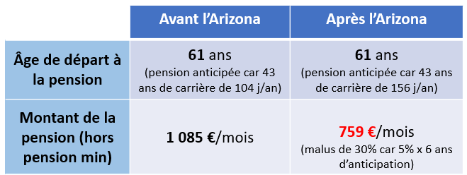

Marianne, aide familiale
a commencé à travailler à 18 ans au 1er janvier
a travaillé toute sa vie à mi-temps (= 156 jours de travail par an) mais ne comptabilise pas les 7020 jours prestés pour avoir droit à la pension anticipée sans malus
dernier salaire brut = 2 100 €/mois
- 326 €/mois
Notes:
Pension anticipée si longue carrière (entre 42 et 44 ans de carrière) :
les conditions pour y avoir droit sont durcies : chaque année de carrière doit compter au moins 156 jours de travail presté au lieu de 104 jours précédemment
un malus pension de 5% par année d’anticipation est introduit si le travailleur a travaillé moins de 156 jours prestés/an pendant 35 ans ou moins de 7020 jours prestés sur la carrière (=22.5 ans à temps plein). Le malus a lieu pour l’entièreté de la pension (voir calcul slide suivant).
1 travailleur sur 3 et 1 travailleuse sur 2 prenant sa pension anticipée est impacté.e par le malus pour une diminution du montant de sa pension en moyenne de 390 euros par mois.

Slide 4
Attaque massive contre la sécurité sociale
Incapacité de travail : répression sur les malades et celleux qui les soutiennent - 2.4 milliards d’économies
Renforcement des sanctions financières contre les malades
“Responsabilisation” des mutuelles : leur financement en partie conditionné aux résultats de mise à l’emploi des malades
Un patron peut licencier un malade de longue durée après 6 mois (9 mois auparavant)
Parcours de réintégration obligatoire (auparavant volontaire)
Sanction des médecins si “trop” de certificats médicaux
Économies massives dans les soins de santé - 1.2 milliards
Indexation plus lente des prestations sociales et gel de l’enveloppe bien-être
- 3 milliards
Notes:
Incapacité de travail (projet de loi approuvé le 18 décembre 2025)
Travailleurs malades:
Renforcement des sanctions financières pour les personnes en incapacité de travail : suspension des indemnités en cas d’absence non-justifiée à un rdv de réintégration du médecin du travail ou de la mutuelle.
Perte des indemnités en cas d’absence non justifiée à un rendez-vous de réintégration du médecin du travail ou de la mutuelle
Perte des indemnités en cas de non-production du certificat annuel
Limitation de la possibilité d'une absence d’une journée sans certificat médical de trois à deux jours
C4 force majeure médicale (sans préavis ni indemnité) possible après 6 mois d’incapacité au lieu de 9 mois
Le parcours de réintégration était sur base volontaire avant l’arizona. Il devient obligatoire si une analyse révèle un potentiel d’emploi
Introduction de l'obligation d'inclure dans le règlement du travail une procédure visant à maintenir le contact avec les travailleurs en incapacité de travail ;
Limitation du salaire garanti (salaire payé à 100% par l’employeur) en cas de rechute : avant Arizona, salaire garanti si rechute en incapacité après 14 jours de reprise. Après Arizona, salaire garanti après 8 semaines de reprises uniquement. Gain pour l’employeur qui ne doit pas payer de salaire garanti si rechute entre 2 et 8 semaines après l’incapacité.
Mutuelles:
Responsabilisation des mutuelles : 15% de leur financement liés à leurs résultats de réintégration
Réexamen de 218.000 personnes, avec objectif d’une diminution de 17% (= 37.000 personnes exclues)
Audit par l’INAMI, avec sanction en cas de performance « insuffisante »
Employeur:
Contribution de 30% de l’indemnité maladie pendant les 4 premiers mois d’incapacité de travail après le salaire garanti => les revenus sont entièrement reversés aux employeurs via une « diminution des charges »
L'employeur (> 20 travailleurs) qui, six mois après le début de l'incapacité de travail, n'a pas entamé de trajet de réintégration pour les travailleurs en incapacité de travail présentant un potentiel de travail est sanctionné.
Médecins:
Restriction du droit de signer un certificat médical : seul le généraliste ayant le dossier médical global du patient ou les spécialistes
Interdiction de signer un 1er certificat médical de + 3 semaines
Pendant la première année, interdiction de signer un certificat ultérieur de + de 3 mois
Après 1 an d’incapacité, obligation d’établir un certificat annuel avec le diagnostic, la durée attendue et les possibilités de travail adapté
Soins de santé - économies - une partie des économies (907 millions) a déjà été décidée dans le budget 2026. Une autre doit encore être décidée. Quelques exemples de mesures prises (non exhaustif) :
150 millions chez les médecins, principalement dans des domaines qui sont fort financés : biologie clinique (analyses de laboratoire), imagerie médicale (scanner), chirurgie. Ces économies visent surtout l’efficience et l’adaptation à la technologie.
Secteur hospitalier : 50 millions
Secteur pharmaceutiques : 402 millions. Ici, les mesures touchent en partie les patients (avec l’introduction d’un coût supplémentaire de 2€ pour les emballages des médicaments) mais aussi l’efficience en ce qui concerne certains médicaments qui sont trop prescrits.
Auparavant, les prestations chez les sages-femmes étaient gratuites. Il y aura dorénavant une participation financière des patients : 4€ pour les bénéficiaires ordinaires et 1€ pour les BIM. Cela touche donc également les patients et crée un précédent
Indexation plus lente des prestations sociales et gel de l’enveloppe bien-être
Indexation des prestations sociales et des fonctionnaires 3 mois après le dépassement de l’indice pivot au lieu de deux mois
L’enveloppe bien-être permettait d’augmenter les minimas sociaux chaque année pour qu’ils puissent suivre l’évolution des salaires. Cette enveloppe importante ne sera pas accordée pour toute la législature.

Slide 5
Blocage des salaires et limitation de l’indexation
0% d’augmentation salariale pour 2025-2026 alors que les marges des entreprises continuent d’augmenter
2 plafonnements de l’indexation des salaires à 4000 euros bruts par mois à temps plein et à 2000 euros bruts pour les allocations sociales
Travailleuse à temps plein avec un salaire de 4.500 € bruts par mois. Sur 30 ans de carrière :
Perte pour le travailleur : - 10 938 €
Gain pour l’employeur : + 6 742€
Pension de 2.500 euros bruts par mois : - 3 605€ sur 15 ans
Notes:
Plafonnement de l’indexation - mises en oeuvre de la mesure (la mesure n’est pas encore votée, les textes législatifs sont en cours de rédaction):
La partie du salaire au dessus de 4 000 euros par mois (pour un temps plein) n’est pas indexée une fois en 2026 (de 2%) et une seconde fois en 2028 (de 2%)
Le salaire pris en compte est le salaire mensuel brut à temps plein hors primes, sursalaires, heures supplémentaires, avantages extralégaux éventuelles, primes de fin d’années, etc
Pour les temps partiels, le salaire est proratisé sur leur temps de travail
Cotisation sociale patronale spéciale équivalente à la moitié du gain pour les patrons

Slide 6
Hyper-flexibilité et précarisation du travail à gogo
Suppression de la durée minimale de travail d’⅓ temps : contrat 3h autorisé
Autorisation généralisée du travail de nuit, magasins ouverts jusqu'à 21h et 22h le week-end, extension du travail du dimanche dans le commerce
Fin des primes de nuit pour les prestations entre 20h et 23h dans certains secteurs
Limitation des préavis à 52 semaines et réinstauration de la période d’essai
360 heures supplémentaires “volontaires” dont 240h sans sursalaire, sans récup, avec brut = net (450h dans l’horeca)
Horaires en accordéon
Extension des flexi-jobs et jobs étudiants et intérimaires à durée indéterminée
La réforme du chômage poussera les travailleurs/euses à accepter ces jobs précaires et fera pression sur les conditions de travail de tous les travailleurs/euses
Notes:
Aucune de ces mesures n’a déjà été votée sauf l’extension des flexijobs et des jobs étudiants. Certaines mesures font déjà l’objet d’un projet de loi déposé au Parlement et en cours de discusions, d’autres sont pour avis au Conseil d’Etat et d’autres sont encore discutées au niveau du parlement. Certaines mesures sont déjà approuvées en première ou deuxième lecture au conseil des ministres mais doivent encore passé l’examen parlementaire. D’autres n’ont été approuvées qu’en première lecture et sont pour avis au Conseil d’Etat (heures supplémentaires, flexijobs). D’autres n’ont pas encore été discutées (horaire en accordéon)
Suppression de la durée minimale de travail d’⅓ temps (contrat de 3h autorisé) → multiplication des minis contrats précaires.
Autorisation généralisée du travail de nuit (avant arizona : interdiction généralisée) → magasins ouverts jusqu'à 21h et 22h le week-end
Extension du travail du dimanche dans le commerce: avec la suppression du jour de fermeture obligatoire hebdomadaire (auparavant, tous les commerces devaient être fermés 24h d’affiliée par semaine)
Levée de l’interdiction des travaux de construction avant 7h et après 18h
Fin des primes de nuit pour les prestations entre 23h et 24h dans la distribution, le transport et la logistique, pour les travailleurs dont le contrat de travail commence à partir de 2026 → perte salariale importante
Limitation des préavis à 52 semaines et réinstauration de la période d’essai de 6 mois avec un préavis = 1 semaine pendant ces 6 mois d’essais → gain pour l’employeur qui doit payer moins de préavis
Instauration de 360 heures supplémentaires « volontaires » par an (450h dans l’horeca) dont 240h (360h dans l’horeca) avec brut = net. Différence entre heures supplémentaires “volontaires” et heures supplémentaires classiques (voir plus bas pour plus de détails):
Pas de possibilité de récupération
Pas de sursalaire (50% ou 100%)
Pas de supplément de pécule de vacances
Pas de financement de la sécurité sociale
Pas de contrôle syndical (un simple accord du travailleur vaut)
Gros gain pour l’employeur, grosse perte pour la sécu et le travailleur. Sur 10 heures supplémentaires volontaires avec un salaire horaire de 20€, le travailleur perd 67€, la sécu 77€ et le patron gagne 144€ par mois par rapport aux heures supplémentaires ordinaires…
Horaires en accordéon = annualisation du temps de travail : la durée hebdomadaire de travail (38h) doit être respectée en moyenne sur l’année. L’employeur peut décider de faire travailler plus ses employés (jusque 50h/semaines) certaines périodes et d’autres moins. Cela est imposé par l’employeur qui doit avertir l’employé 5 jours ouvrables avant. Plus de sursalaire pendant les semaines de grosses activités avec plus d’heures prestées.
Extension des flexi-jobs et jobs-étudiants et intérimaires à durée indéterminée
Introduction des flexijobs dans tous les secteurs (secteur privé et public). Avant, flexijobs cantonnés à certains secteurs → saignée pour la sécurité sociale et les recettes fiscales puisque il n’y a pas de cotisations sociales personnelles et d’impôt sur les flexijobs. Seules des cotisations sociales patronales (28%) sont dues.
Pérennisation des 650 heures de jobs d’étudiants → saignée pour la sécurité sociale puisque le taux de cotisation est de 5,4% pour l’employeur (contre 25%) et de 2,7% pour le travailleur (contre 14%) + concurrence aux métiers peu qualifié
Généralisation des intérimaires à durée indéterminée
Quelques éléments de comparaison entre heures supplémentaires « classiques » et Heures supplémentaires volontaires :
Sur le plan salarial, les HS classiques donnent droit à un sursalaire de 50% ou 100% le dimanche ou un jour férié ; et ce sursalaire (soumis à cotisations sociales) est valorisé pour le calcul du double pécule de vacances (voire également de la partie variable de la prime de fin d’année ?) et des droits en sécurité sociale (indemnités de maladie, allocations de chômage, pensions, etc.). Dans la plupart des situations, il est fort probable que l’ensemble de ces rémunérations et revenus de remplacement soient supérieurs à ce que « gagne » le travailleur à travers l’exonération de cotisations sociales (13,07% du brut) et de précompte professionnel (tenant compte de la réduction de 57,75% de précompte professionnel sur l’HS brute) prévue pour les HSV de relance. Sur ce plan, la communication de l’employeur (et du gouvernement), parlant d’un « régime avantageux », est malhonnête. Comme souvent en matière d’optimisation salariale, l’employeur y gagne financièrement et ne prend aucun risque, tandis que le travailleur y perd financièrement, à court et à long terme, et prend tous les risques.
Sur le plan de la diminution du temps de travail et de la conciliation vie privée-vie professionnelle, les HS classiques donnent toujours droit à une récupération rémunérée (sauf exceptions, à la demande du travailleur et avec son accord écrit préalable, pour certains motifs uniquement), ce qui n’est jamais le cas des HSV. Le recours aux HSV revient à allonger la durée du travail à temps plein.
Sur le plan de la liberté du travail, certes les HSV sont « volontaires » (alors que les HS classiques ne le sont pas), mais dans le cadre d’une relation de travail basée sur un lien de subordination, ce volontariat est, bien souvent, une fiction juridique. Du reste, l’accord du travailleur vaut, selon la loi, pour 6 mois : une fois que le travailleur a marqué son accord, l’employeur est libre de lui imposer des HSV quand bon lui semble.
Sur le plan des droits des travailleurs à temps partiel, le recours aux HSV permette d’éviter à l’employeur d’augmenter contractuellement la durée du travail des travailleurs à temps partiel.
Sur le plan du droit collectif, le recours aux HS classique doit être justifié sur la base d’un des motifs prévus par la loi ; et pour les motifs les plus fréquents (surcroît extraordinaire de travail et nécessité imprévue), l’accord préalable de la DS est requis. Il n’existe aucun verrou collectif en matière d’HSV. Le recours aux HSV permette donc d’éviter tout contrôle syndical sur les dérogations ponctuelles aux limites maximales de la durée du travail.
Sur le plan du financement de la sécurité sociale, le recours aux HSV conduit à une diminution des dépenses salariales (soumises à cotisations sociales) et donc à une perte pour la sécurité sociale.

Slide 7
L’exemple du commerce, secteur féminin, avec temps partiels subis et salaires faibles
Amina, vendeuse, horaire variable de 30h par semaine.
 | Avant l’Arizona | Après l’Arizona
Augmentation temps de travail pour les fêtes et soldes | Via un avenant au contrat de travail : 36h/sem. pendant 2 mois | Via l’annualisation du temps de travail : 50h/sem. pendant 2 mois puis 10h/sem. pendant 2 mois
Salaire | Augmentation du salaire à 36h pendant 2 mois | Salaire de 30h/sem toute l’année
Accord | L’accord d’Amina est nécessaire à chaque avenant | Si Amina signe l’annualisation, ses horaires lui sont imposés
Horaires soirée | Elle termine à 20h le vendredi et samedi | Elle termine à 22h le vendredi et samedi sans prime de nuit

Slide 8
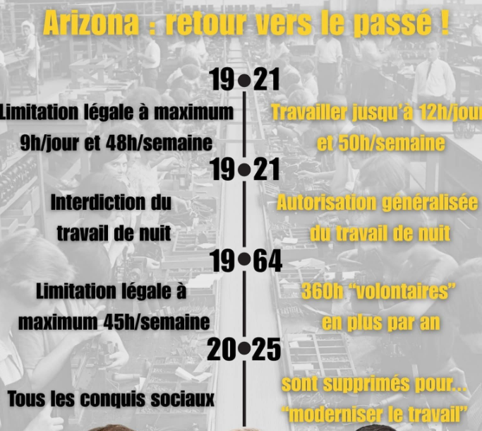

Slide 9
La logique cachée des réformes de l’Arizona
Forcer un maximum de gens à accepter n’importe quel emploi
Exclusions du chômage et limitation des allocations dans le temps
Sanctions pour les malades de longue durée
Non-indexation des pensions et diminution des allocations (via suppression enveloppe bien-être)
Garantir aux patrons un maximum de travailleurs/euses “bons marchés”
Garantir qu’il y ait un maximum de personnes disponibles* sur le marché du travail pour que les patrons puissent les mettre en concurrence et, au final, baisser les salaires.
* = désespérées et prêtes à accepter n’importe quelles conditions de travail pour ne pas sombrer dans la misère
Faire travailler PLUS les travailleurs/euses en emploi (sans augmenter leur salaire)
Travailler plus longtemps (via réforme des pensions)
Heures supplémentaires facilitées
Facilitation du travail de nuit
Extension des flexijobs et jobs étudiants
Notes:
En excluant massivement du chômage et en sanctionnant les malades, le gouvernement élargit le nombre de personnes prêtes à accepter n’importe quel travail. Cette masse de travailleuses précarisées devient un outil de pression pour les employeurs : « Si tu refuses les heures sup, il y en a dix derrière toi » « Si tu es trop malade, on te remplace »
Au lieu de partager le temps de travail, le gouvernement choisit d’exclure les chômeurs et les malades (qui deviennent des gens prêts à accepter n’importe quel boulot) et permet aussi aux employeurs de faire travailler plus et avec plus de flexibilité les travailleurs. Cela sape le pouvoir de négociation des travailleurs en emploi = l’objectif de la réforme. On précarise les sans-emploi pour faire obéir les travailleurs en emploi.
La misère organisée des uns sert à intensifier, flexibiliser et allonger le travail des autres

Slide 10
Un effort inégal et non-justifié
Taxe sur les plus-value MAIS pour max. 2% de l’effort total (0,5 milliard)
Diminution d’impôts sur les salaires MAIS c’est une mesure coûteuse et peu ciblée. Et prévue en fin de législature - verra-t-elle le jour ?
Un cadeau d’1,2 milliard aux patrons via les réductions de cotisations patronales
Suppression de la réduction d’impôt pour les chômeurs = Perte de pouvoir d’achat d’environ 200€/mois
Hausse de la TVA et des accises - 1,7 milliards : touche davantage les ménages à bas revenus
ET un budget très peu crédible : effets retours très largement surestimés (8 milliards) et explosion des dépenses militaires
Le narratif autour de la dette est idéologique, utilisé pour imposer des politiques qui démantèlent les acquis sociaux et accroissent les profits, pas pour réduire la dette !
Notes:
Taxe sur les plus-value
Les plus-value ne sont pas taxées pour le moment en Belgique, c’est-à-dire que, quand on achète des actions d’une entreprise et qu’on les revend 4 ans plus tard plus cher, on n’est pas taxé sur la plus-value réalisée.
Elle aurait pu rapporter 4 milliards mais elle a été vidée de son contenu et est facilement contournable
Diminution d’impôt sur les salaires
Pour faire simple, l’idée est d’étendre la première tranche de l’IPP qui est taxée à 0%
Cette mesure bénéficie à tous les travailleurs qu’ils soient riches ou pauvres et coûte très cher à l’Etat belge.
La mesure est prévue en fin de législature. Dans le budget voté en novembre, elle a déjà été reportée de 2029 à 2030 pour économiser 1 milliard. Elle ne verra probablement pas le jour.
Réductions de cotisations sociales patronales
Depuis 30 ans, les cotisations sociales patronales (payées par l’employeur) ne cessent de diminuer. Les recettes de cotisations sociales patronales passent de 12% du PIB en 1995 à 9% du PIB en 2023.
L’Arizona octroie une nouvelle diminution sur les bas et moyen salaires qui va entraîner 1,2 milliards de recettes en moins pour la sécurité sociale.
Les salaires sont gelés mais le coût salarial pour l’employeur, lui, diminue avec cette nouvelle réduction de cotisation.
Suppression de la réduction d’impôt pour les chômeurs
La mesure est purement idéologique. C’est un micro gain pour l’Etat et une grosse perte pour le chômeur.
Hausse de la TVA et des accises
Les hausses de TVA concernent notamment des produits non-écologiques (pesticides) mais aussi d’autres biens sans justification écologique (culture, location de logements meublés et campings, sport).
La TVA et les accises touchent davantage les ménages à bas revenus qui allouent une partie plus importante de leurs revenus à la consommation. Ce sont des impôts dégressifs, contrairement aux autres rentrées fiscales.
C’est donc idéologique d’augmenter la TVA et les accises et pas les taxes sur le capital, le patrimoine ou les entreprises qui touchent davantage les plus riches.
Budget très peu crédibles
Les effets retours des politiques prises dans la sécurité sociale et sur le marché du travail sont largement surestimés. On espère que les mesures créent énormément d’emplois et rapportent 8 milliards de recettes !!
Or, l’emploi dépend avant tout de l’investissement des entreprises et des perspectives de ventes. Etant donné que l’Arizona va précariser de nombreux belges, on peut douter que les perspectives éonomiques belges soient particulièrement bonnes les prochaines années.
Les mesures de l’Arizona ne créent pas de l’emploi (il n’y a pas de plan d’investissement public par exemple). Elles flexibilisent le marché du travail et poussent de nombreux allocataires dans la précarité. Si elles créent de l’emploi, ce sera de l’emploi précaire, flexible, sans protection. Et de l’emploi qui contribue très peu au financement de l’Etat (flexijobs, etc.).
L’arizona ne vise pas à diminuer la dette. Les mesures ne sont pas crédibles :
L’austérité sur les dépenses sociales a montré, par le passé, son incapacité à réduire la dette car elle avait un impact trop négatif sur la croissance économique. Exemple: en Grèce, en Italie, en Espagne, la dette a explosé après la mise en place de politiques d’austérité en 2012.
Les effets retours sont largement surestimés
La dette ne va probablement pas diminuer et le gouvernement va ensuite encore utiliser cet argument pour justifier un nouveau round d’économies.
Le discours sur la dette est purement idéologique. Il est utiliser pour imposer des politiques qui démantèlent les acquis sociaux et accroissent les profits des entreprises.
La nécessité de réduire la dette est imposée par l’Europe. Cette nécessité doit être mise en question (mais ce n’est pas l’objet de cette présentation). Pour le moment, il n’y a pas encore lieu de s’inquiéter car la dette belge reste soutenable et désirable sur les marchés financiers. La dette est même nécessaire pour investir et mener les politiques sociales et écologiques tant nécessaires…

Slide 11
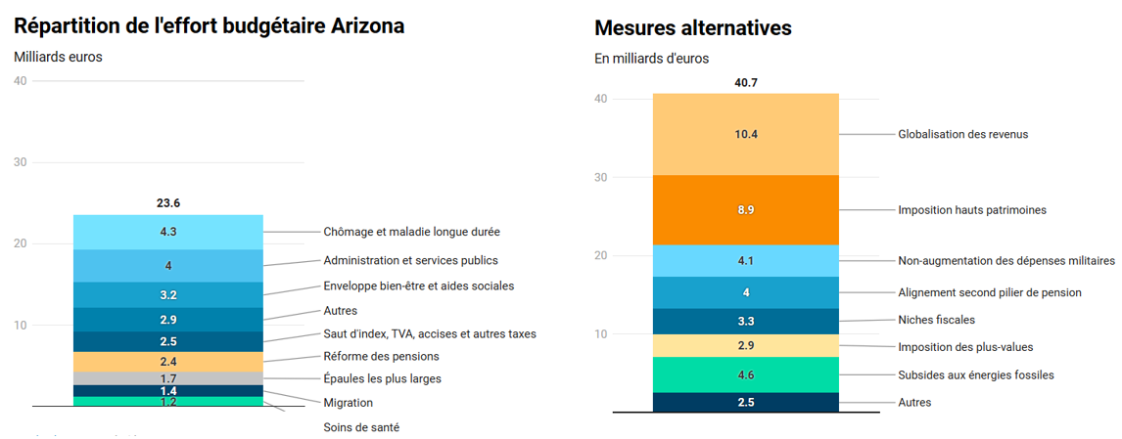
Le budget Arizona n’est pas une fatalité
Où on peut chercher de l’argent
Celleux qui payent la facture
Notes:
Le budget Arizona fait porter l’effort sur :
47% sur la sécurité sociale : pension (10%), santé (5%), chômage et maladie longue durée 18%), enveloppe bien-être et aides sociales (13%).
17% dans l’administration et des services publics
7% seulement sur les épaules les plus larges.
L’Arizona fait porter l’effort quasi exclusivement sur des coupes dans les dépenses alors que ce sont surtout les recettes fiscales qui ont diminué ces dernières années (et, essentiellement les recettes fiscales provenant des entreprises) : baisse de l’impôt des sociétés (de 33% à 25%), baisse des cotisations sociales patronales (de 32,4% à 25%), multiplication des contrats et avantages à faible impôts (flexijobs, jobs étudiants, avantages extralégaux, heures supplémentaires non taxées), explosion des sociétés de management qui paient beaucoup moins d’impôt que les salariés (environ 30% au lieu de 60% au total), explosion des subsides salariaux, etc. En 2025, par exemple, les recettes fiscales n’ont augmenté que d’1,9% alors que le PIB a augmenté de 3,6%... En 2024, les recettes fiscales ont diminué de 17,6 milliards par rapport à 2014, toutes choses égales par ailleurs;
En outre, en Belgique, les revenus issus du capital (dividendes, loyers, plus-value) sont très peu taxés ce qui rend notre système fiscal dégressif : un belge moyen paie 42% d’impôts et de taxes sur l’ensemble de ses revenus, alors que le top 1% des plus fortunés ne paye qu’un taux effectif de 24%.
On aurait pu faire autrement et viser à réduire les distorsions citées ci-dessus :
La globalisation des revenus pourrait rapporter 10 milliards d’euros. La globalisation des revenus consiste à taxer de la même manière tout revenu, qu’il provienne d'un salaire, d'un patrimoine financier ou de revenus locatifs.
Une taxe sur le patrimoine rapporterait entre 9 et 13 milliards d’euros - Nous utilisons la proposition dite «1-2-3» qui consiste à taxer à 1% le patrimoine entre 1 et 2 millions d’€, 2% entre 2 et 3 millions et 3% au-delà. Nous ajoutons une exemption de la résidence principale de 1 million d’€ pour tous les ménages.
Rester au budget militaire de 2024 rapporterait 4 milliards.
Taxer les seconds pilier de pension comme les autres revenus du travail rapporterait 4 milliards
Supprimer certaines niches fiscales (subsides salariaux, RDT, régime favorable pour les footballeurs, imposer les géants du numériques) rapporterait à minima 3,3 milliards : (voir ici si besoin de plus de détails sur les niches fiscales concernées : Budget : trouver 40 milliards d’euros sans faire payer ceux qui ont peu — Denktank Minerva, beaucoup de niches fiscales ne sont pas reprises ici car il n’y a pas de chiffrages officiels)
Imposer les plus-values sur action (lorsque vous revendez une action plus chère que vous ne l’avez acheter) à 30% pourrait rapporter jusque 4 milliards
Autres mesures non reprises dans le graphique:
Revenir au taux d’impôt des sociétés et de cotisations patronales avant le gouvernement Michel rapporterait environ 13 milliards
Limiter les subsides salariaux inefficaces, qui représentent jusqu'à 52 milliards d’euros de dépenses publiques, permettrait de financer de nouveaux besoins
Et, en Belgique, c’est près de 400 milliards d’euros qui quittent le pays pour aller vers des paradis fiscaux et qui ne sont pas taxés
Le budget de l’Arizona va chercher 15 milliards dans la santé, les pensions, les dépenses sociales, la baisse des salaires, les coupes dans les administrations publiques et la précarisation du travail. Nous voyons ici qu’on aurait pu éviter toutes les réformes de l’Arizona en allant chercher majoritairement l’argent là où il y en a. Et qu’on aurait pu, en plus, avec cet argent, financer de nouvelles politiques :
La gratuité des transports en commun ne coûte que 0.5 milliards
Le retour à l’âge légal de la pension à 65 ans 2,2 milliards
L’augmentation de toutes les allocations sociales de 10% au-dessus du seuil de pauvreté 4.3 milliards
L’engagement de 16.500 infirmier.ères 1 milliard.
En outre, il reste nécessaire de critiquer les exigences européennes qui nous imposent de réduire la dette via l’austérité
Réduire la dette n’est pas nécessaire vu la soutenabilité de la dette belge actuelle. La dette est nécessaire pour investir.
Le faire via l’austérité dans les dépenses sociales est contre productif car cela freine nos revenus, on dépense moins et donc on participe moins à l’économie. Moins de croissance, c’est moins de recettes et une dette qui peut grossir.

Slide 12
Palestine : des mesures insuffisantes face au génocide
Des mesures dérisoires au regard des obligations internationales de la Belgique
Des entreprises belges contribuent au génocide via logistique ou production de matériel militaire (voir Stop arming Israel).
Répression des mouvements de solidarité avec la Palestine
Mais encore…
Des condamnations trop faibles de l’intervention US au Venezuela

Slide 13
Une politique anti-migration répressive et contre les droits fondamentaux
« La politique migratoire la plus stricte jamais menée » selon le Gouvernement (avril 2025)
Renforcement et externalisation des contrôles aux frontières
Suppression des places d’accueil, déjà insuffisantes et non respect des obligations en matière d’accueil
Le retour des “visites domiciliaires” (=entrer dans un domicile pour arrêter des personnes en séjour illégal) (accord sur avant-projet en juillet 2025)
Doublement des places en centres fermés et allongement de la durée de détention
Réforme restrictive de l’aide médicale urgente
Durcissement du regroupement familial (des mesures adopté en juillet 2025)
Notes:
Durcissement du regroupement familial=
augmentation du montant des ressources nécessaires au/à la regroupant·e
La réduction (de 12 à 6 mois) du délai « sans conditions matérielles » pour le regroupement familial avec un·e réfugié·e
La suppression de la période sans conditions pour les bénéficiaires de protection subsidiaire et l’introduction d’un délai d’attente de 2 ans
La suppression de la possibilité de se regrouper avec leur famille pour les MENA (mineurs non accompagnés) qui bénéficient de la protection subsidiaire
Exclusion de l’accueil des « statuts M » et les mineur·es accompagné·es qui introduisent une demande d’asile en leur nom (adopté en juillet 2025)
Statuts M : ‘demandeur·euses d’asile qui ont déjà obtenu une décision finale positive (« statuts M ») ou négative à leur demande dans un autre État membre de l’Union européenne voient leur demande d’asile en Belgique enregistrée et traitée comme une demande ultérieure (demande multiple) alors qu’iels n’ont jamais introduit de demande précédemment dans notre pays. Une autre mesure permet à Fedasil de limiter l’accueil au seul accompagnement médical, ou de retirer l’accueil aux demandeur·euses d’asile « statuts M » et ce, pendant toute la durée de leur procédure d’asile.’
Suppression des ponts existants entre l’aide matérielle et l’aide financière (adopté en juillet 2025)
source : https://www.cire.be/publication/premieres-mesures-arizona-en-matiere-dasile-et-de-migration/

Slide 14
Des gouvernements anti-démocratiques et autoritaires
Loi Quintin: donner au gouvernement le pouvoir de dissoudre des organisations "radicales"
= Une criminalisation des mouvements sociaux et de l’activisme avec dans le viseur : Samidoun, Code Rouge, Stop Arming Israel…
= Une dérive fascisante de l’Etat de Droit (contre la séparation des pouvoirs, les libertés individuelles, dans un contexte de sous-financement de la justice)
Mais encore...
La ministre de la Justice refuse de suivre les décisions de justice en matière d’accueil des demandeurs/euses d’asile
Des liens entre certains ministres et les mouvements d’extrême-droite
Intensification de la répression policière (manifestation du 14 octobre 2025)
Des attaques menées par GLB et le MR contre la presse publique
Fin du subventionnement des organisations de jeunesse liées aux partis politiques
Notes:
Des liens entre certains ministres et les mouvements d’extrême-droite
– 13/1/26: le ministre de l’intérieur Bernard Quitin prévoit de donner une conférence au club d’affaires B19, connu pour sa proximité avec l’extrême droite. Sa conférence est annulée en raison de la mobilisation antifasciste (source : coordination anti fasciste de belgique)
le 5/12/25 : le centre jean gol du MR invite Laurent Alexandre un eugéniste, raciste, médecin charlatan et faux neurobiologiste

Slide 15
Austérité tout azimut en Fédération Wallonie-Bruxelles
Attaques sur l’enseignement :
Faire travailler plus les profs : 2h en +/semaine pour le DS, réduction des dispositifs accompagnant les fins de carrière
Renforcement des inégalités entre élèves : fin de la gratuité scolaire en primaire pour toustes, retour en arrière sur le tronc commun, hausse du minerval
Coupes budgétaires dans la culture
Économies dans le secteur de la petite enfance
Notes:
Fin de la gratuité scolaire : “Lors de la présentation de son budget 2026, le gouvernement de la Fédération Wallonie-Bruxelles annonçait la suppression de la distribution des fournitures scolaires à tou·tes les élèves de la 1re à la 3e primaire. On parle ici des cahiers, classeurs, crayons, lattes, compas, etc. Depuis 2019, d’abord dans l’enseignement maternel, puis jusqu’en 3e primaire, les écoles recevaient un budget de la Fédération Wallonie-Bruxelles pour fournir ce matériel aux élèves.”
source : https://leligueur.be/article/gratuite-scolaire-ou-pas
“Dès 2026, seuls les enfants issus de milieux précarisés, scolarisés jusqu’à la sixième primaire, continueront de bénéficier gratuitement des fournitures. Les critères d’attribution seront définis par chaque établissement, ce qui suscite l’inquiétude d’associations comme la Ligue des familles, qui redoutent une différenciation et une stigmatisation au sein même de la classe. L’esprit égalitaire " un élève égal un élève " – pierre angulaire du dispositif – se voit donc fragilisé, selon les intervenants.​” https://www.rtbf.be/article/fin-de-la-gratuite-des-fournitures-scolaires-en-federation-wallonie-bruxelles-enjeux-et-repercussions-11614795

Slide 16
Mépris confirmé pour l’urgence climatique
Des ambitions affichées, mais qui ne sont soutenues par peu de mesures concrètes
Politique environnementale subordonnée à la compétitivité des entreprises
Essentiellement des incitants fiscaux, cadeaux fiscaux pour ceux qui peuvent déjà investir. Les plus aisés encaissent les avantages… et c’est payé par l’argent de tous.
Un “tax shift” de l’électricité (diminution) vers le gaz (augmentation) (progressif → 2030 → ménages mal isolés et chauffant au gaz seront impactés → sans réelle solution d’adaptation (électrification chauffage et isolation = décision propriétaire et coûteux) → en principe, bonne mesure environnementale mais antisociale et injuste
Alors que 31.5 milliards investis dans l’armée!
Notes:
alternatives au tax shift : 1) augmenter les accises sur les clients non-résidentiels uniquement (entreprises) 2) primes à l’achat pour amélioration de la performance énergétique du bâtiment et changement du système de chauffage (électrification) 3) complémenter le “tax shift” avec un chèque énergie aux ménages à faibles revenus pour compenser cette augmentation 4) obliger les propriétaire bailleurs à améliorer le bâti (sans augmenter loyer si subside) 31,5 milliards = moitié des pensions des travailleurs du secteur privé, suppression de l’ensemble du budget des indemnités de maladie ainsi que du reste de l’assurance chômage

Slide 17
On ne se laissera pas faire!
Semaine du 8 mars : grèves nationales
C’est important pour :
Sensibiliser, discuter et s’organiser avec les collègues, les bénéficiaires, nos proches…
Développer la solidarité
Faire pression sur le gouvernement et le patronat en empêchant l'économie de tourner normalement
Notes:
Voir site CNE pour ce qu’on a gagné La CNE contre le gouvernement Arizona
En outre:
Appuyer sur le gouvernement qui est divisé
Mettre la pression car certains accords doivent encore passer au parlement, en deuxième lecture au Conseil des ministres et/ou au Conseil d’Etat. D’autres ne sont pas encore rédigés !
Faire perdre de l’argent aux patrons car c’est un gouvernement de patrons qui les écoutent

Slide 18
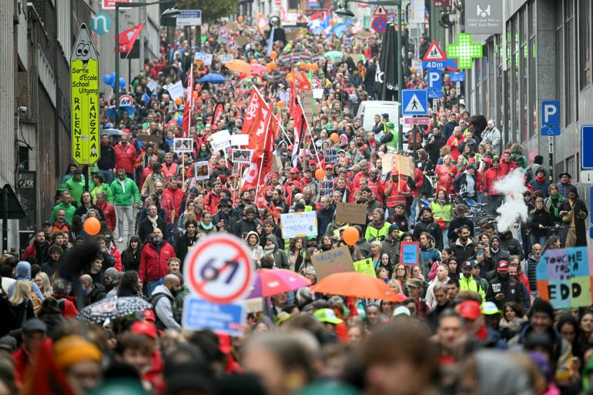
Les victoires obtenues :
Historique des grèves nationales
2025 :
Indexation des salaires globalement maintenue
Travail de nuit : Protection maintenue (23h–6h, e-commerce)
Pensions : Accès anticipé en partie préservé, maladie prise en compte
2019 : Non à la pension à point
2003 : Semaine de 38h
1970’ : Généralisation de la semaine de 40h
14/10/2025

Slide 19
On ne se laissera pas faire!
Comment faire grève? Vous avez le droit de vous mettre en grève.
Chaque travailleur·euse (syndiqué·e ou non) est couvert·e par un préavis de grève. Il s’agit d’un droit individuel qui s’exerce dans le cadre d’une action collective.
Il faut prévenir son employeur par écrit avant le début de son horaire habituel.
Etre syndiqué·e donne droit à une indemnité (40€) à réclamer à son syndicat.
Le jour-j : organiser un piquet devant son lieu de travail et/ou rejoindre les piquets existants
Avant, pendant et après : en parler autour de soi. Nous sommes les mieux placé·es pour convaincre nos proches !

Slide 20
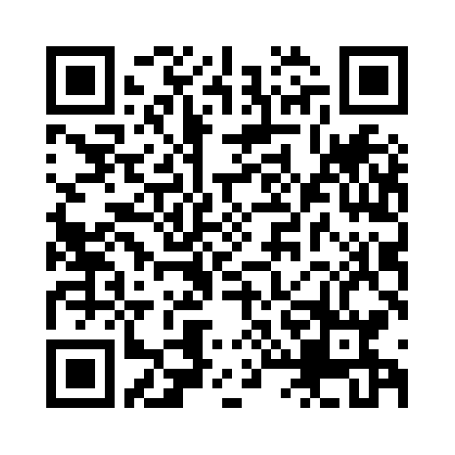
Parles-en autour de toi !
Comment ?
En organisant des
Apéros Arizona avec tes proches (ami ·e, famille, collègues, clubs de sport, académies,…)
Séances décryptage ouvertes à un large public
Envoyant ce document à tes proches
Rejoignant le groupe signal d’organisateurices de séances :

Slide 21
Discussion
Est-ce que tu vas être impacté·e par les réformes? Ou des personnes de ton entourage? De quelle manière ?
Est ce que, autour de toi, les gens sont au courant?
Comment tu te sens par rapport ça? Quelle genre d'actions tu voudrais/pourrais mener?
Quels sont les freins que tu vois à venir le 12/03? Comment on pourrait les dépasser?
Comment tu pourrais informer/mobiliser autour de toi?
→ S'APPROPRIER ET DIFFUSER L’OUTIL

Slide 22










Ressources
Livres
METTEZ VOS RESSOURCES
Presse internationale,
Podcast,
SYNDICAT
Documentaires
Média
Détruire rajeunit
La bataille des Marolles
Notes:
Voir site CNE pour ce qu’on a gagné et pour les ppw sur l’arizona:
https://www.lacsc.be/docs/default-source/acv-csc-docsitemap/6000-centrales/6550-cne/6570-actualites/6590-campagnes/arizona/tract-202512---lutte-contre-l-arizona---le-fruit-de-nos-actions-et-ce-qu-il-reste-a-bloquer.pdf?sfvrsn=89d44dda_1
Quelques ressources
Sur le socio-éco:
https://www.revuepolitique.be/decoder-larizona-2-4-la-marchandisation-acceleree-de-la-securite-sociale/
https://www.revuepolitique.be/decoder-larizona-1-4-austerite-budgetaire-et-competitivite/
https://coalitionsante.be/analyse-de-laccord-du-gouvernement-arizona/
Les clés “Belgique : y aura-t-il de l’emploi pour tous ?”: https://auvio.rtbf.be/media/les-cles-les-cles-3403352
Les clés “La Belgique subventionne-t-elle trop ses entreprises ?” https://auvio.rtbf.be/media/les-cles-les-cles-3399878
Les Clés “Arizona : 9 milliards d’efforts décryptés” https://auvio.rtbf.be/media/les-cles-les-cles-3407988
Les Clés : “Sociétés de management : une injustice fiscale ?” https://auvio.rtbf.be/media/les-cles-les-cles-3413144
Cash cash sardine (vulgarisation économie) : https://www.instagram.com/cashcashsardine OU https://www.facebook.com/people/Cash-Cash-Sardine/61585778144492/
Plusieurs études sur le site d’éconosphères https://www.econospheres.be/
Sur le climat/environnement : https://www.revuepolitique.be/decoder-larizona-4-4-energie-ecologie-et-mobilite-les-oubliees-du-gouvernement/
Sur la dérive autoritaire :
https://www.revuepolitique.be/decoder-larizona-3-4-un-neoliberalisme-aux-accents-autoritaires/
Les Clés: “Interdire les organisations radicales ? La "Loi Quintin" décryptée” https://auvio.rtbf.be/media/les-cles-les-cles-3392499
Les analyses du Ciré sur la migration :
https://www.cire.be/publication/decryptage-gouvernement-arizona-1-4-accueil-protection/
https://www.cire.be/publication/decryptage-gouvernement-arizona-2-4-sejour-regroupement-familial/
https://www.cire.be/publication/decryptage-gouvernement-arizona-3-4-aide-sociale-integration-nationalite/
https://www.cire.be/publication/decryptage-gouvernement-arizona-4-4-sejour-irregulier-politique-de-retour/
https://www.cire.be/publication/premieres-mesures-arizona-en-matiere-dasile-et-de-migration/

